Slide 1

T
딥러닝 논문 리뷰 스터디(CV 2조)
2024.10.01
발표자 : 김대현

Slide 2
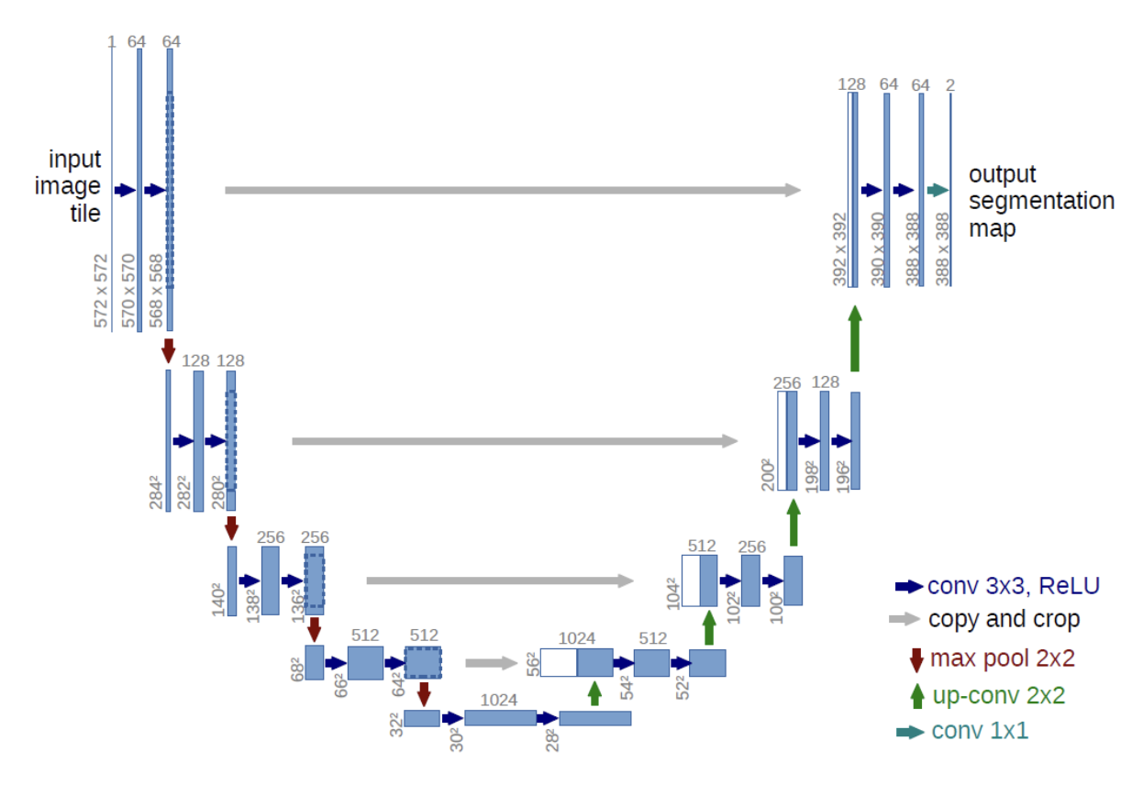
U-net (Convolutional Networks for Biomedical Image Segmentation)
Introduction
Localization이 포함된 Classification이 필요
Patch의 단점 ( patch 크기에 따른 localization accuracy 와 use of context 의 trade-off
=> U-net : fully connected network 구조로 단점을 개선

Slide 3
U-net (Convolutional Networks for Biomedical Image Segmentation)
Network Architecture
수축 경로 (Contracting Path): 왼쪽 경로는 3x3 convolution과 2x2 max-pooling)을 사용하여 이미지의 맥락 정보를 포착
확장 경로 (Expansive Path): 오른쪽 경로는 upsampling을 통해 위치 정보를 복원하고, 수축 경로에서 추출한 feature map을 crop하여 연결

Slide 4
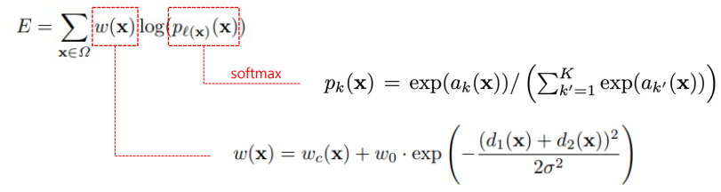
U-net (Convolutional Networks for Biomedical Image Segmentation)
Training
Loss function
a_k(x) : 픽셀 x가 class k일 값
p_k(x) : 픽셀 x가 class k일 확률(0~1)
l(x) : 픽셀 x의 실제 label
w0 : 논문의 Weight hyper-parameter
σ : 논문의 Weight hyper-parameter
d1(x) : 픽셀 x의 위치로부터 가장 가까운 경계와 거리
d2(x) : 픽셀 x의 위치로부터 두 번째로 가까운 경계와 거리

Slide 5
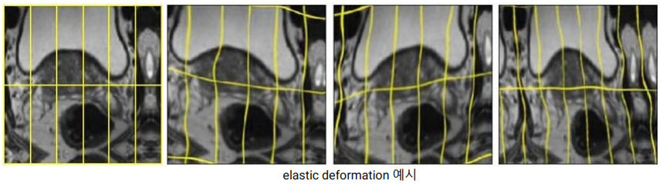
U-net (Convolutional Networks for Biomedical Image Segmentation)
Data augmentation
random-elastic deformation(탄성 변형)
작은 데이터 셋을 가지고 segmentation network를 학습시킬 때 key concept으로 여김

Slide 6
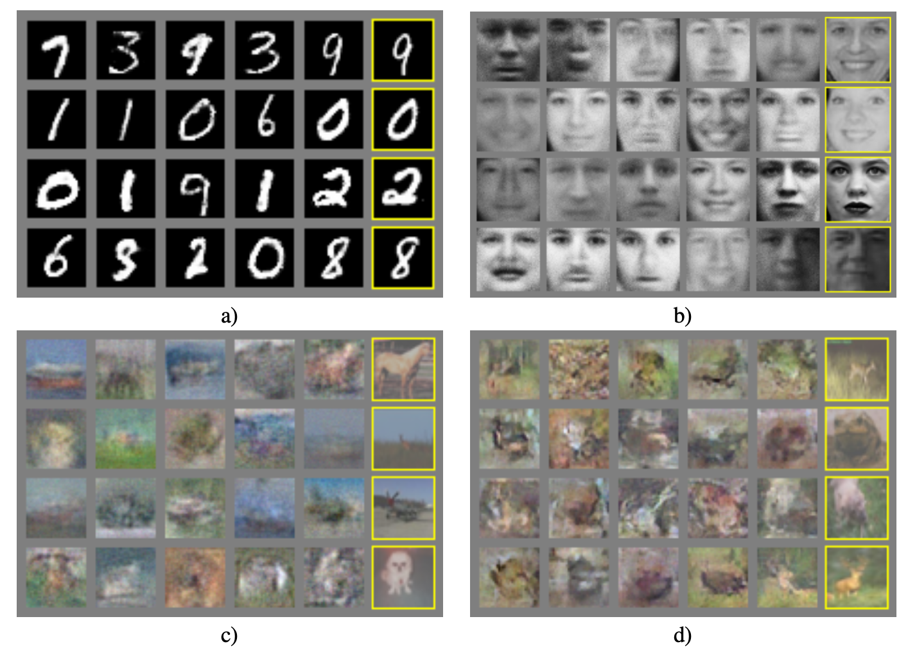
GAN(Generative Adversarial Nets)
이미지 생성 모델의 시초
discriminative 모델과 generative 모델 사이의 경쟁으로 모델 학습

Slide 7
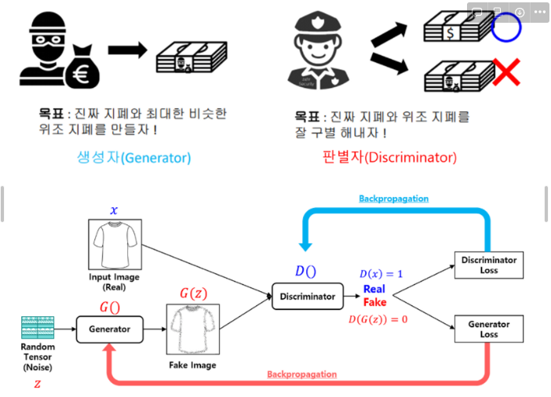
GAN(Generative Adversarial Nets)
Generative model: multilayer perceptron에 랜덤 노이즈를 넣어 샘플 생성
Discriminative model: multilayer perceptron에 데이터를 넣어 real/fake 여부 구분
⇒ minmax game: 최종적으로는 discriminative model이 진위여부를 구별하지 못하게 됨

Slide 8
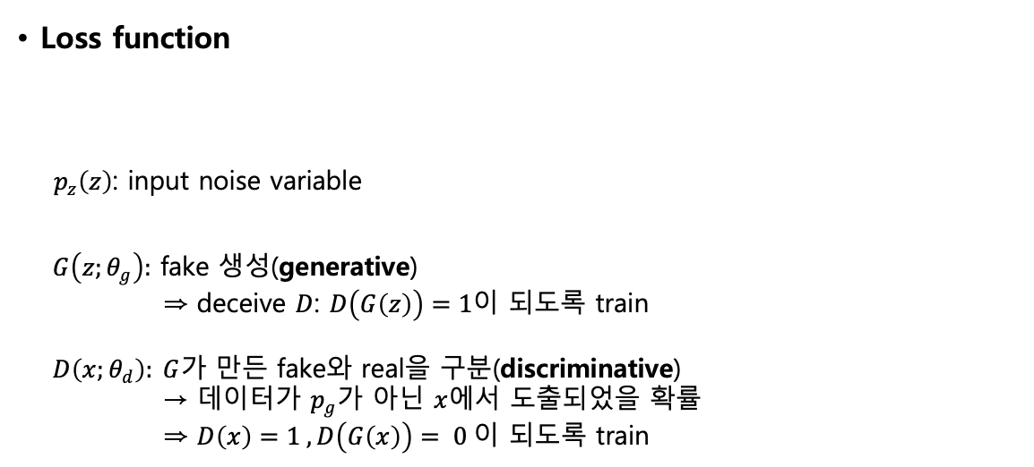
GAN(Generative Adversarial Nets)
Loss function
$p_{z}\left(z\right)$: input noise variable
$G\left(z;θ_{g}\right):$ fake 생성(generative)
⇒ deceive $D$: $D\left(G\left(z\right)\right)=1$이 되도록 train
$D\left(x;θ_{d}\right): G$가 만든 fake와 real을 구분(discriminative)
→ 데이터가 $p_{g}$가 아닌 $x$에서 도출되었을 확률
⇒ $D\left(x\right)=1 , D\left(G\left(x\right)\right)= 0$이 되도록 train

Slide 9
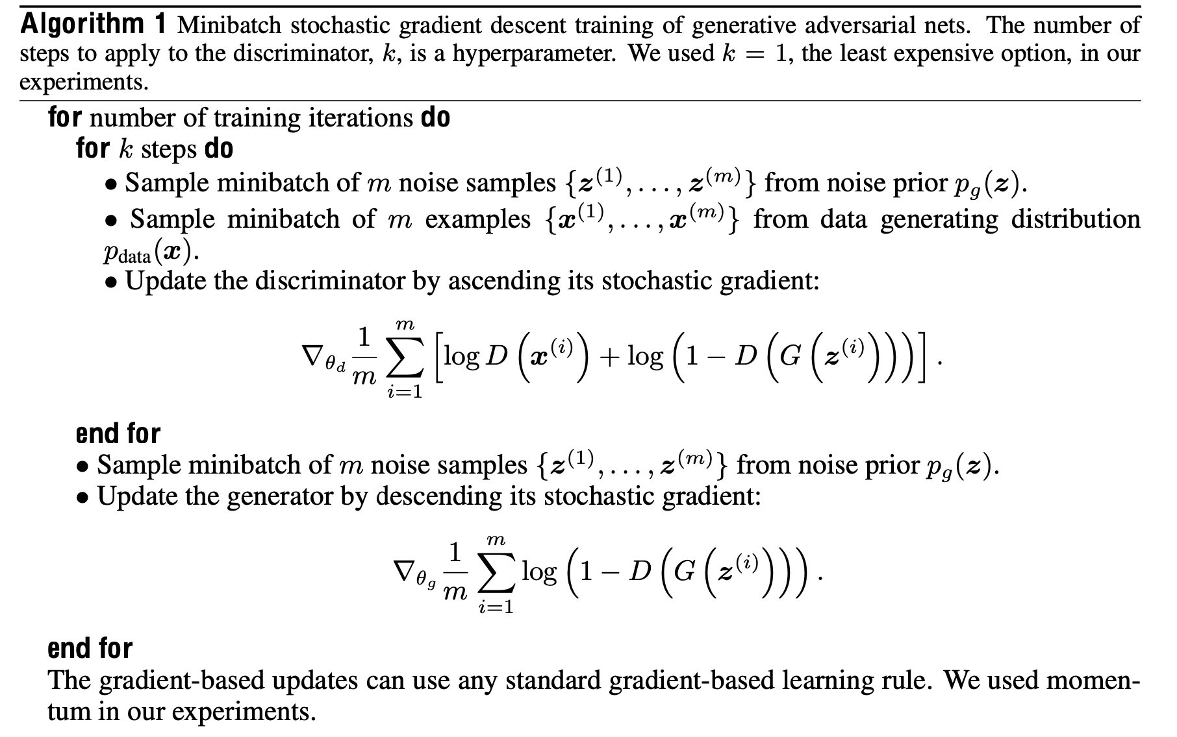
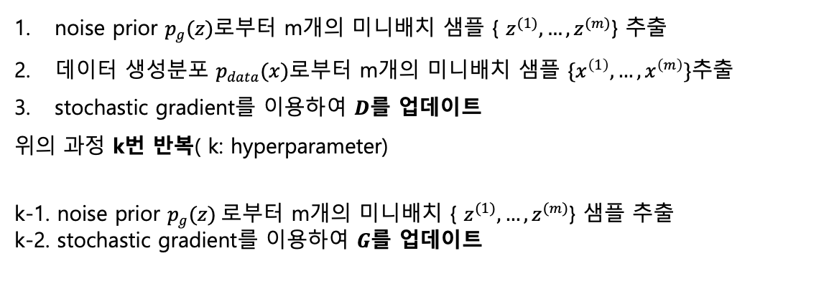
GAN(Generative Adversarial Nets)
noise prior $p_{g}(z)$로부터 m개의 미니배치 샘플 { $z^{(1)},…,z^{(m)}$} 추출
데이터 생성분포 $p_{data}(x)$로부터 m개의 미니배치 샘플 $\{x^{\left(1\right)},…,x^{\left(m\right)}\}$추출
stochastic gradient를 이용하여 $D$를 업데이트
위의 과정 k번 반복( k: hyperparameter)
k-1. noise prior $p_{g}(z)$로부터 m개의 미니배치 { $z^{(1)},…,z^{(m)}$} 샘플 추출
k-2. stochastic gradient를 이용하여 $G$를 업데이트

Slide 10
GAN(Generative Adversarial Nets)
이MNIST, Toronto Face Database(TFD), CIFAR-10 데이터에 적용했을 때
다음과 같은 결과 도출

Slide 11
DeepLab (DeepLab: Semantic Image Segmentation with
Deep Convolutional Nets, Atrous Convolution,
and Fully Connected CRFs)
Introduction
추가적인 param없이도 Receptive field를 확장할 수 있는 Atrous convolution(dilated convolution)의 소개
다양한 크기의 객체를 robust하게 segment하는 ASPP(atrous spatial pyramid pooling)의 소개
CRF를 이용한 localization performance 향상

Slide 12
DeepLab (DeepLab: Semantic Image Segmentation with
Deep Convolutional Nets, Atrous Convolution,
and Fully Connected CRFs)
Atrous(Dilated) convolution
해당 Convolution은 Deep Convolutional Neural Net이하 DCNN의 깊은 층에 feature resolution이 작아지는 상황을 타개하기위해 제시되었다.
해당 방법을 사용하면 추가적인 parameter의 사용 없이 receptive
field를 늘릴 수 있다.

Slide 13
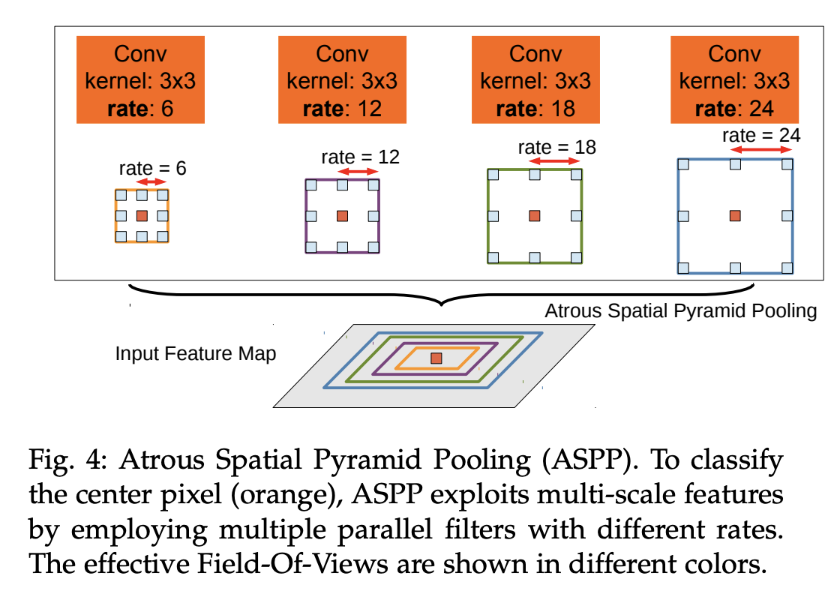
DeepLab (DeepLab: Semantic Image Segmentation with
Deep Convolutional Nets, Atrous Convolution,
and Fully Connected CRFs)
Atrous Spatial Pyramid Pooling (ASPP).
해당 방법은 여러 크기를 지닌 객체를 robust하게 segment하기 위해 제시되었다.
이전 페이지에서 제시된 Atrous Convolution을 통해,
동일한 크기의 sample을 여러 rate의 convolution 연산을
수행한다. 그 후 병렬적으로 연산한 필터들에 대해 global
Average pooling을 진행한다.
위와 같은 방법을 통해 여러 크기의 sample에 대한
Segment를 진행할 수 있다.

